Slide 1
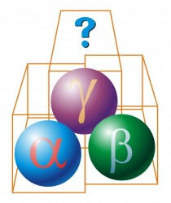
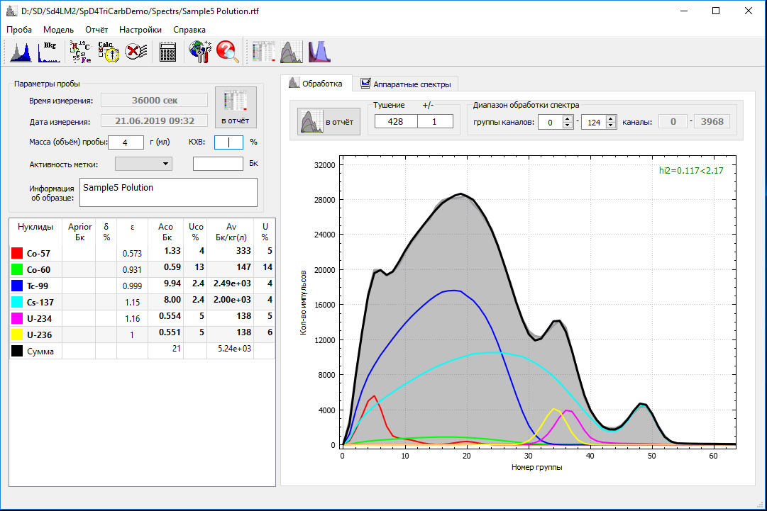
XVII Международное совещание имени В. Н. Даниленко «Проблемы прикладной спектрометрии и радиометрии»
г. Санкт-Петербург 13 - 17 октября 2025 г.
Спектрометрическое программное обеспечение жидкосцинтилляционных комплексов
Обновление
Малиновский С.В
E-mail: SpectraDec@gmail.com Тел.: +7(903)768-24-41

Slide 2
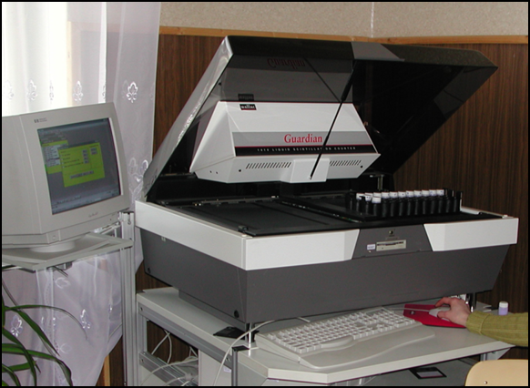
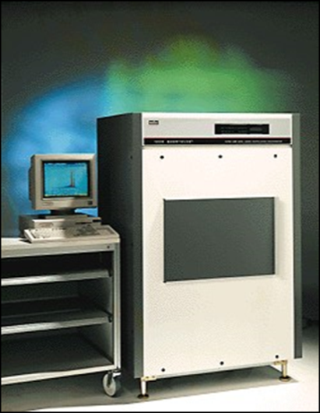
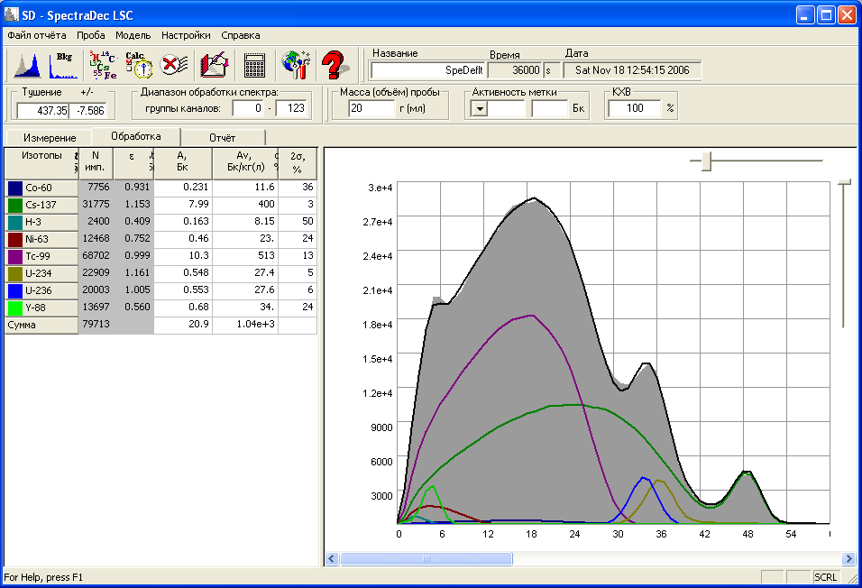
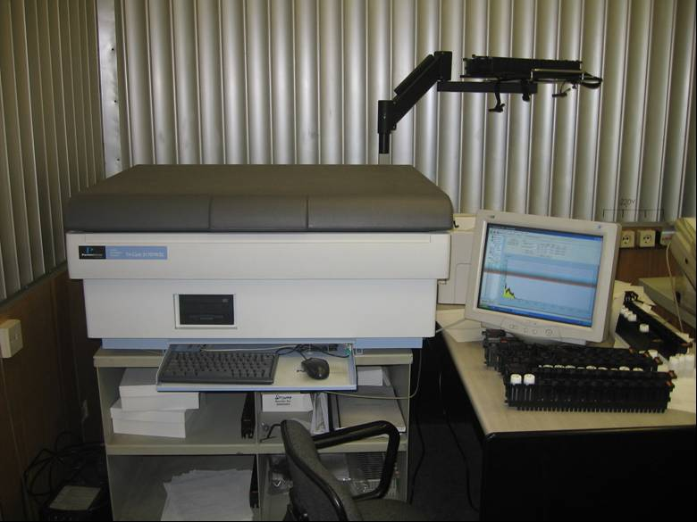
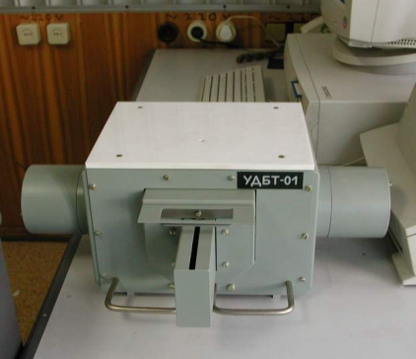
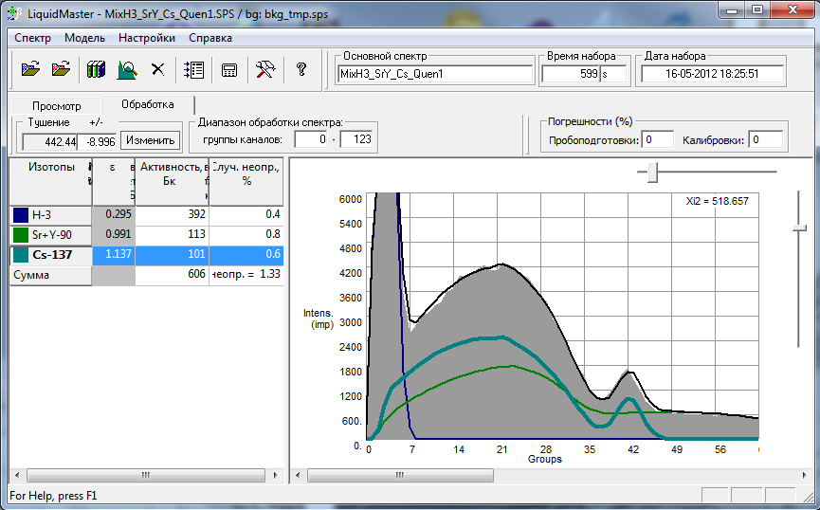
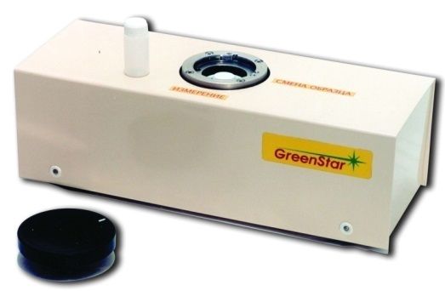
~ 2000 г.
RadSpectraDec
МосНПО «Радон»
Guardian 1414
Quantulus 1220
SpectraDec 2 - 3
Tri-Carb
~ 2017 г.
LiquidMaster
ГП «ГринСтар»
SpectraDec 4.0
LiquidMaster 2.0
СКС-07П

Slide 3
XIV Международное совещание «Проблемы прикладной спектрометрии и радиометрии» г. Москва октябрь 2017 г.
Новое программное обеспечение жидкосцинтилляционных спектрометров
XVI Международное совещание «Проблемы прикладной спектрометрии и радиометрии» им. В. Н. Даниленко Москва 2023 г.
Жидкосцинтилляционная спектрометрия. Современное состояние.
Малиновский С.В., Каширин И.А. Жидкосцинтилляционная спектрометрия. Современное состояние. АНРИ, №2(117) 2024

Slide 4
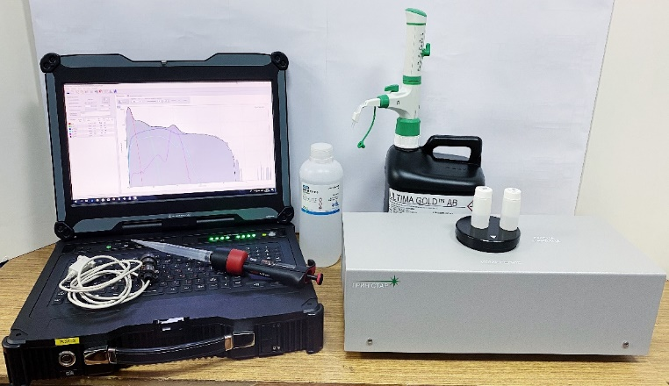

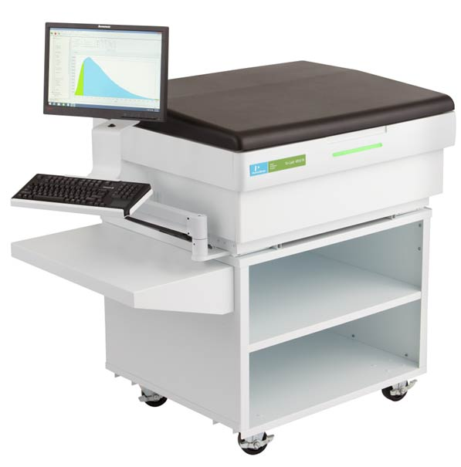
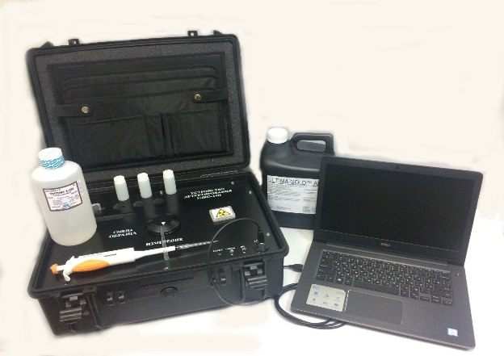
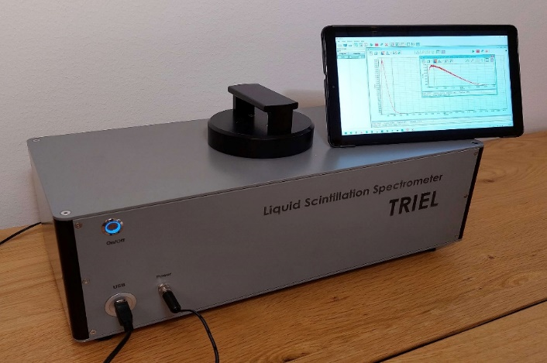

СКС-07П Б11 «Кондор»
СКС-07П Б10
Tri-Carb ХХ10TR, ХХ70TR
Quantulus GCT 6220
LiquidMaster 2
- ГК ГринСтар
SpectraDec 4
- Экосфера
TRIEL
c 2021 г.

Slide 5
Специализированное программное обеспечение
LiquidMaster 2.0х / SpectraDec 4.0х
Язык программирования – С++ Кроссплатформенная среда разработки – QT
Операционная система – MS Windows XP, 7,8,10,11

Slide 6
SpectraDec 4.0х / LiquidMaster 2.0х
Язык программирования – С++.
Компилятор – MS Visual С++.
Среда разработки – QT и Visual С++:
- QT – графический интерфейс,
- Visual С++ - динамические математические модули и модули работы с библиотекой.
Операционная система – MS Windows XP, 7,8,10.
Остался практически неизменным
SpectraDec 4.25 beta / LiquidMaster 2.25 beta
Язык программирования – С++.
Компиляторы - MS Visual С++, MinGW, g++…
Среда разработки – QT:
- QT – графический интерфейс,
- динамические математические модули обработки спектров и
модули работы с библиотекой не зависят от среды разработки.
Операционные системы:
- все версии MS Windows (XP и старше),
- Ubuntu, Debian и другие Linux системы, включая AstraLinux,
- Android, IOS … ?
Полностью переработаны
Один проект под все операционные системы.

Slide 7
LiquidMaster /SpectraDec
Предназначено для обработки результатов измерений на жидкосцинтилляционных спектрометрах с целью получения радионуклидного состава измеряемых проб.
Позволяет проводить радионуклидный анализ проб, измеренных на всех типах жидкосцинтилляционных спектрометров.
Обрабатывает оперативно в автоматическом режиме спектры:
с малой статистикой,
с плохим разрешением,
со значительным перекрытием энергетических спектров составляющих нуклидов.
Позволяет разделять альфа- и бета- составляющие спектра и определять их суммарные показатели.

Slide 8
Математический алгоритм обработки
Моделирование аппаратного спектра пробы
спектрами отдельных радионуклидов,
полученными из предварительно созданной нуклидной библиотеки
4.
²⁴¹Am
3.6
3.2
2.8
³H
2.4
¹⁴C
2.
⁹⁰Sr+⁹⁰Y
1.6
¹³⁷Cs
1.2
0.8
0.4
0.
0
10
20
30
40
50
60
70
80
90

Slide 9
Задача относится к классу «некорректно поставленных задач».
Цель – сформулировать задачу так, чтобы добиться максимально приемлемого решения, т.е. максимальной устойчивости и сходимости решения при его поиске.
Средства повышения «корректности» задачи:
- взвешенный метод наименьших квадратов
- штрафная функция, позволяющая накладывать всевозможные ограничения на область решения
- введение в веса МНК коэффициента устойчивости
- нормировка спектров:
- сворачивание спектров в группы по алгоритму квазиарифметической прогрессии:
и т.д.
f_{pen}(c₁,c₂,…c_{J}) – штрафная функция, i – номер канала анализатора,
N – число каналов анализатора, j – индекс радионуклида,
J – число анализируемых радионуклидов, δ – коэффициент устойчивости,
w – коэффициент веса номера канала.

Slide 10
Методы минимизации целевой функции: - R-алгоритм Н.З. Шора - реализует градиентный метод оптимизации;
- Генетические алгоритмы оптимизации целевой функции, реализующие концепцию естественного отбора.
Главное достоинство генетического алгоритма – поиск абсолютного минимума целевой функции, что позволяет избежать ложных решений задачи и повысить достоверность получаемых результатов.
- Дифференциальная эволюция (ДЭ) — мощный метод глобальной оптимизации без производных.
Метод:
способен решать «некорректно поставленные» задачи (негладкие, зашумленные, разрывные),
реализует оптимизацию с ограничениями (штрафами).
может использовать различные эволюционные стратегии.
не требует обязательной настройки параметров - использует стратегию адаптивной настройки параметров.
Используется библиотека ALGLIB включающая GDEMO (Generalized Differential Evolution for Multi-Objective problems - обобщённая дифференциальная эволюция многокритериальных уравнений) — одну из лучших реализаций метода дифференциальной эволюции.

Slide 11

Тестовая демо-версия с примерами.
Папка: Малиновский ППСР-2025
Презентация: ЖСС_Малиновский_ППСР-2025.pptx
Папка с программой: SD4LM2.25betaMinGWDemo
Запуск: SD4LM2.cmd
Инсталлятор: SpectraDec4-LiquidMaster2_25beta_demo_Install.exe
Примеры в папке Спектры программы
С логином demo работает до конца 2025-го года
Для действующих пользователей:
- ввести логин предыдущей версии,
- заменить файл библиотеки,
- для приборов СКС и TRIEL в настройках:
- включить использование внешнего стандарта и
- выставить начальный номер канала.
demo-примеры – формат spectrum (TriCarb)
Поддерживает также форматы sps (СКС) и asw (TRIEL)

Slide 12
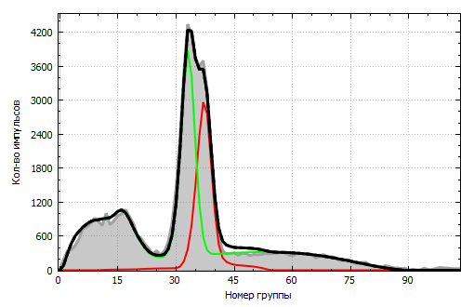
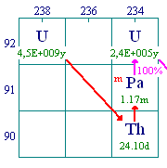
Разделение уранов
ПРОТОКОЛ
обработки спектра
от 12.11.2022
Средство измерения: TriCarb-4810 2
Дата измерения:
Время измерения: 72000 сек
Тушение: 444
Масса (объём) пробы: 2 cм³
Информация об образце: MSI ОК 676-2 мл.Spectrum
 | Нуклиды | N имп. | Aco Бк | Uco % | a Бк/дм³ | U %
██ | U-234 | 15861 | 0.206 | 5 | 103 | 6
██ | U-238eq | 47738 | 0.225 | 4 | 113 | 5
██ | Сумма | 63599 | 0.431 |  | 215
Примеры TriCarb
ГИЦ ПВ – Главный контрольно-испытательный центр питьевой воды
U-238-234
2-а варианта обработки: U-234+(U-238+Th-234+Pa-234m)
U-234+U-238+(Th-234+Pa-234m)

Slide 13
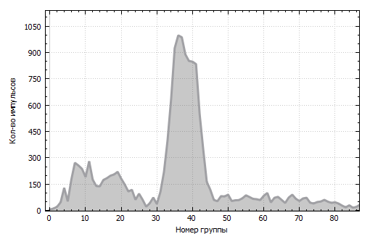
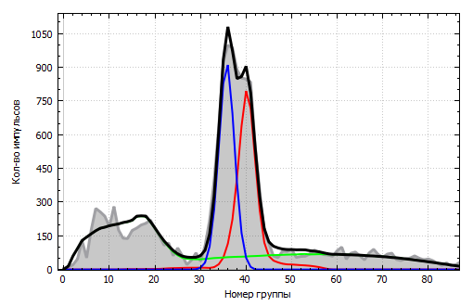
Разделение уранов. Экстракция
ПРОТОКОЛ
обработки спектра
от 18.09.2025
Средство измерения: TriCarb
Спектр: U-238-234/Экстракция U 0.2 моль HDEHP.Spectrum
Время измерения: 36000 сек
Тушение: 509
Информация об образце: Экстракция U 0.2 моль HDEHP
 | Нуклиды | N имп. | Aco Бк | Uco % | a Бк/дм³ | U %
██ | U-234 | 4241 | 0.11 | 13
██ | Th234+Pa234m_Eq | 7357 | 0.11 | 15
██ | U-238 | 4001 | 0.11 | 13
██ | Сумма | 15599 | 0.326
Примеры TriCarb
ГИЦ ПВ – Главный контрольно-испытательный центр питьевой воды
U-238-234
2-а варианта обработки: U-234+(U-238+Th-234+Pa-234m)
U-234+U-238+(Th-234+Pa-234m)

Slide 14
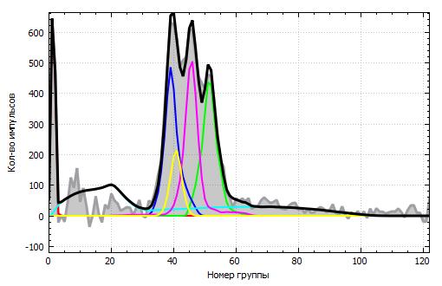
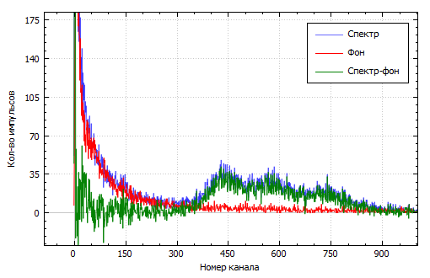
Почва после экстракции
ПРОТОКОЛ
обработки спектра
от 04.09.2025
Средство измерения: LSC TriCarb-4810-1
Спектр: почва 31611 5 г экстракция U-Th/31611-5.0-Экстр.Spectrum
Дата измерения:
Время измерения: 36000 сек
Тушение: 645
Масса (объём) пробы: 5 г
Информация об образце:31611-5 Проба почвы после экстракции
 | Нуклиды | N имп. | Aco Бк | Uco % | a Бк/кг | U %
██ | Lum | 1150 | 0.032 | 24 | 6.4 | 24
██ | Th-228 | 2674 | 0.074 | 19 | 15 | 19
██ | Th-232 | 2647 | 0.074 | 22 | 15 | 22
██ | Th-234eq | 3524 | 0.051 | 23 | 10 | 23
██ | U-234 | 2850 | 0.072 | 19 | 14 | 19
██ | U-238 | 975 | 0.027 | 26 | 5.3 | 27
██ | Сумма | 13822 | 0.33 |  | 66
Примеры TriCarb
ГИЦ ПВ
почва 5г экстракция U-Th

Slide 15
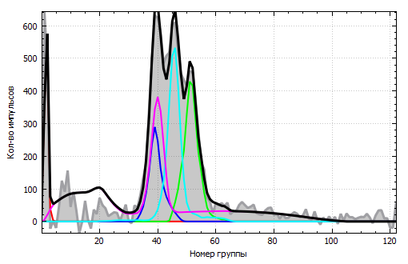
Почва после экстракции
ПРОТОКОЛ
обработки спектра
от 04.09.2025
Средство измерения: LSC TriCarb-4810-1
Спектр: U-238-234 \Экстракция U 0.2 моль HDEHP.Spectrum
Дата измерения:
Время измерения: 36000 сек
Тушение: 645
Масса (объём) пробы: 5 г
Информация об образце:31611-5 Проба почвы после экстракции
 | Нуклиды | N имп. | Aco Бк | Uco % | a Бк/кг | U %
██ | Lum | 977 | 0.027 | 21 | 5.4 | 21
██ | Th-228 | 2623 | 0.073 | 14 | 15 | 14
██ | Th-232 | 1579 | 0.044 | 21 | 8.8 | 21
██ | U-234 | 3013 | 0.076 | 14 | 15 | 14
██ | U238eq | 5556 | 0.052 | 14 | 10 | 15
██ | Сумма | 13750 | 0.272 |  | 54.4
Примеры TriCarb
ГИЦ ПВ
почва 5г экстракция U-Th

Slide 16
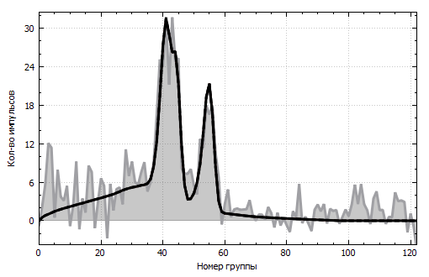
Анализ радона в воде
ПРОТОКОЛ
обработки спектра
от 12.11.2022
Средство измерения: TriCarb-4810 2
Дата измерения:
Время измерения: 1200 сек
Тушение: 427
Информация об образце: 11683.Spectrum
 | Нуклиды | N имп. | Aco Бк | Uco % | a Бк/кг | U %
██ | Rn-222eq | 468 | 0.078 | 15
██ | Сумма | 468 | 0.078
Примеры TriCarb
ГИЦ ПВ – Главный контрольно-испытательный центр питьевой воды
Rn-222

Slide 17
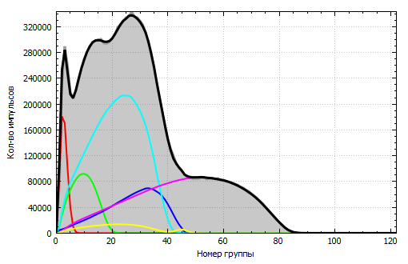
Поверка ЖС-прибора
ПРОТОКОЛ
обработки спектра
от 16.09.2025
Средство измерения: TriCarb
Спектр:…/SpectrsTriCarb/ГИЦПВ/
Poverka5rep5min_S0001_R01_20191223_1744.Spectrum
Дата измерения:
Время измерения: 14400 сек
Тушение: 372
Информация об образце: Образцовый источник Sr-90 Poverka5rep5min_S0001_R01_20191223_1744.Spectrum
 | Нуклиды | N имп. | Aco Бк | Uco % | a Бк/дм³ | U %
██ | H-3 | 586792 | 109 | 12
██ | C-14 | 1122720 | 83 | 12
██ | Cl-36 | 1723390 | 122 | 12
██ | Sr-90 | 5574851 | 397 | 12
██ | Y-90 | 4503935 | 317 | 12
██ | Cs-137 | 400039 | 24 | 12
██ | Сумма | 13911729 | 1.05e+03
Примеры TriCarb
ГИЦ ПВ – Главный контрольно-испытательный центр питьевой воды
U-238-234 Poverka

Slide 18
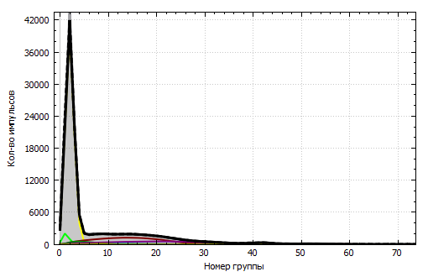
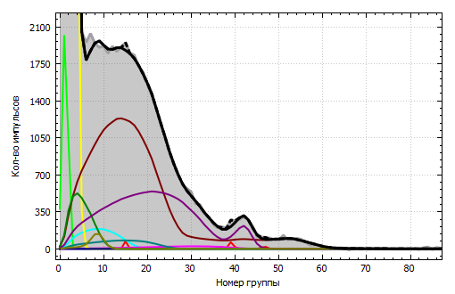
Контроль на АЭС
 | Нуклиды | N имп. | Aco Бк | Uco % | a Бк/дм³ | U %
██ | SumAlpha |  | <0.040 |  | <132
██ | Lum | 3413 | 0.32 | 28 | 1.1e+03 | 46
██ | H-3 |  | <0.44 |  | <1.5e+03
██ | C-14 | 2145 | 0.22 | 32 | 723 | 49
██ | Cl-36 |  | <0.068 |  | <225
██ | Fe-55 | 89421 | 28.2 | 10 | 9.39e+04 | 38
██ | Co-60 | 25189 | 2.54 | 4 | 8.46e+03 | 37
██ | Ni-63 | 3257 | 0.45 | 30 | 1.5e+03 | 48
██ | Sr-90eq |  | <0.085 |  | <283
██ | Tc-99 | 1380 | 0.14 | 44 | 453 | 57
██ | Cs-137 | 14577 | 1.21 | 5 | 4.04e+03 | 37
██ | Pb-210gic |  | <0.17 |  | <576
██ | SumBeta | 137134 | 32.8 | 8 | 1.09e+05 | 38
ПРОТОКОЛ
обработки спектра
от 01.02.2022
Средство измерения: TriCarb
Время измерения: 10800 сек
Тушение: 341
Масса (объём) пробы: 0.3 cм³
Информация об образце: 385.Spectrum
Примеры TriCarb
АЭС

Slide 19
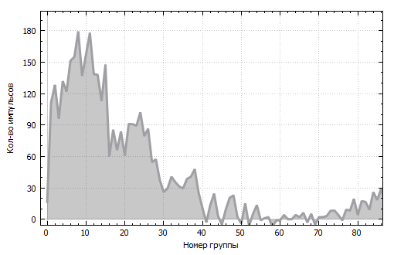
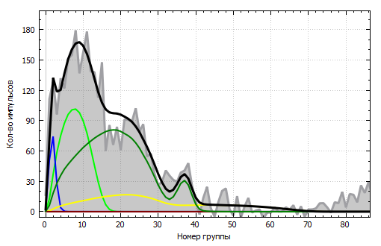
Контроль на АЭС
 | Нуклиды | N имп. | Aco Бк | Uco % | a Бк/дм³ | U %
██ | H-3 |  | <0.065
██ | C-14 | 998 | 0.076 | 21
██ | Fe-55 |  | <0.085
██ | Co-60 |  | <0.032
██ | Ni-63 |  | <0.027
██ | Sr-90Eq | 568 | 0.020 | 49
██ | Tc-99 |  | <0.027
██ | Cs-137 | 1927 | 0.12 | 17
██ | Сумма | 3654 | 0.269
ПРОТОКОЛ
обработки спектра
от 17.09.2025
Средство измерения: TriCarb
Спектр:
Дата измерения:
Время измерения: 14400 сек
Тушение: 255
Информация об образце: 233.Spectrum
Примеры TriCarb
АЭС

Slide 20
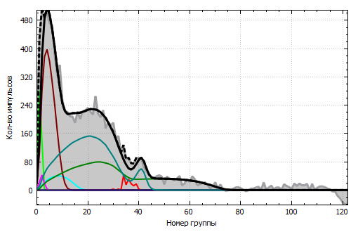
Контроль на АЭС
 | Нуклиды | N имп. | Aco Бк | Uco % | a Бк/дм³ | U %
██ | SumAlpha |  | <0.026 |  | <52
██ | Lum | 475 | 0.066 | 44 | 132 | 44
██ | H-3 |  | <0.15 |  | <301
██ | C-14 | 446 | 0.068 | 50 | 136 | 51
██ | Fe-55 |  | <0.17 |  | <348
██ | Co-60 |  | <0.074 |  | <148
██ | Ni-63 | 2426 | 0.518 | 10 | 1.04e+03 | 10
██ | Sr-90eq | 2940 | 0.21 | 10 | 414 | 11
██ | Tc-99 |  | <0.062 |  | <124
██ | Cs-137 | 4010 | 0.501 | 7 | 1.00e+03 | 8
██ | SumBeta | 9915 | 1.34 | 6 | 2.68e+03 | 6
ПРОТОКОЛ
обработки спектра
от 24.12.2021
Средство измерения: TriCarb
Дата измерения:
Время измерения: 7200 сек
Тушение: 326
Масса (объём) пробы: .5 cм³
Информация об образце: 424.Spectrum
Примеры TriCarb
АЭС

Slide 21
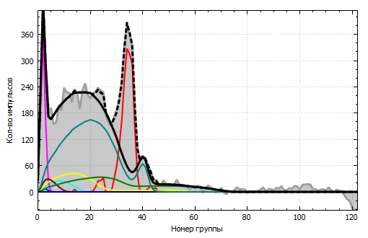
Контроль на АЭС
Бета + режим суммы альфа
 | Нуклиды | N имп. | Aco Бк | Uco % | a Бк/дм³ | U %
██ | SumAlpha | 1862 | 0.259 | 8 | 517 | 8
██ | Lum |  | <0.039 |  | <79
██ | H-3 |  | <0.12 |  | <249
██ | C-14 |  | <0.048 |  | <96
██ | Fe-55 | 748 | 0.38 | 24 | 770 | 24
██ | Co-60 | 829 | 0.13 | 32 | 251 | 32
██ | Ni-63 |  | <0.061 |  | <121
██ | Sr-90eq | 1224 | 0.086 | 27 | 173 | 27
██ | Tc-99 |  | <0.078 |  | <157
██ | Cs-137 | 4231 | 0.529 | 7 | 1.06e+03 | 8
██ | SumBeta | 7503 | 1.22 | 10 | 2.43e+03 | 10
ПРОТОКОЛ
обработки спектра
от 24.12.2021
Средство измерения: TriCarb
Дата измерения:
Время измерения: 7200 сек
Тушение: 315
Масса (объём) пробы: .5 cм³
Информация об образце: 257.Spectrum
Примеры TriCarb
АЭС

Slide 22
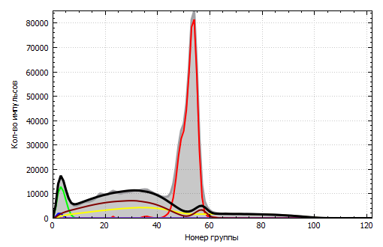
ИРМ
Бета + режим суммы альфа
 | Нуклиды | N имп. | Aco Бк | Uco % | a Бк/дм³ | U %
██ | SumAlpha | 492000 | 46 | 12 | 2.3e+06 | 12
██ | H-3 | 50998 | 9.6 | 12 | 4.8e+05 | 12
██ | Fe-55 | 5724 | 1.1 | 18 | 5.4e+04 | 19
██ | Co-60 |  | <0.22 |  | <1.1e+04
██ | Ni-63 |  | <0.17 |  | <8.5e+03
██ | Sr-90Eq | 221126 | 10 | 12 | 5.2e+05 | 12
██ | Cs-137 | 263541 | 21 | 12 | 1.1e+06 | 12
██ | SumBeta | 541391 | 42 | 12 | 2.1e+06 | 12
ПРОТОКОЛ
обработки спектра
от 17.09.2025
Средство измерения: TriCarb
Спектр: ИРМ/SumAB 20 мкл.spectrum
Дата измерения:
Время измерения: 10800 сек
Тушение: 597
Масса (объём) пробы: 0.02 cм³
Информация об образце: SumAB 20 мкл.spectrum
Примеры TriCarb
ИРМ

Slide 23
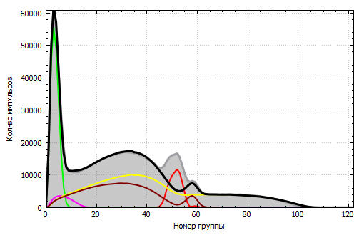
ИРМ
Бета + режим суммы альфа
 | Нуклиды | N имп. | Aco Бк | Uco % | a Бк/дм³ | U %
██ | SumAlpha | 77966 | 3.6 | 12
██ | H-3 | 223716 | 21 | 12
██ | Fe-55 |  | <0.23
██ | Co-60 |  | <0.14
██ | Ni-63 | 33638 | 1.9 | 12
██ | Sr-90Eq | 520681 | 12 | 12
██ | Cs-137 | 281750 | 11 | 12
██ | SumBeta | 1059787 | 46 | 12
ПРОТОКОЛ
обработки спектра
от 17.09.2025
Средство измерения: TriCarb
Спектр: ИРМ/SumAB_4-1.spectrum
Дата измерения:
Время измерения: 21600 сек
Тушение: 622
Информация об образце: SumAB_4-1.spectrum
Примеры TriCarb
ИРМ

Slide 24
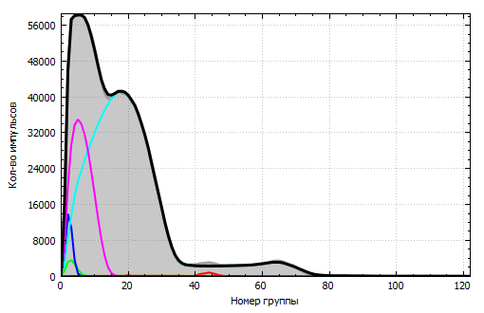
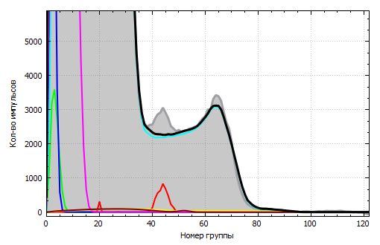
ИРМ
Бета + режим суммы альфа
 | Нуклиды | N имп. | Aco Бк | Uco % | a Бк/дм³ | U %
██ | SumAlpha | 4450 | 0.41 | 16
██ | H-3 | 12688 | 2.6 | 19
██ | Fe-55 | 34711 | 7.4 | 13
██ | Co-60 | 1004538 | 100 | 12
██ | Ni-63 | 288584 | 34 | 12
██ | Sr-90Eq |  | <0.18
██ | Cs-137 |  | 0.33
██ | SumBeta | 1347393 | 1.4e+02 | 12
ПРОТОКОЛ
обработки спектра
от 17.09.2025
Средство измерения: TriCarb
Спектр: ИРМ/H3Fe55Co60Ni63Alpha.spectrum
Дата измерения:
Время измерения: 10800 сек
Тушение: 499
Информация об образце: H3Fe55Co60Ni63Alpha.spectrum
Примеры TriCarb
ИРМ

Slide 25
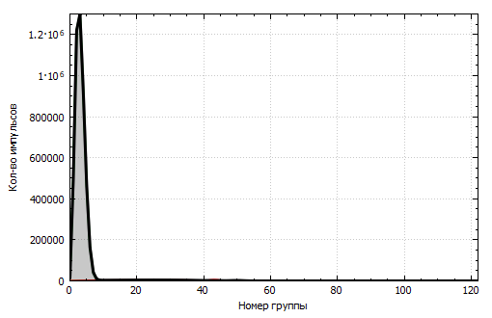
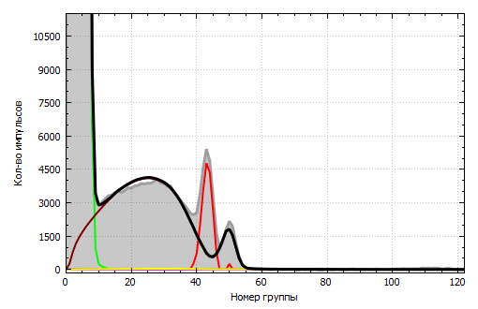
ИРМ ЖРО
Бета + режим суммы альфа
 | Нуклиды | N имп. | Aco Бк | Uco % | a Бк/дм³ | U %
██ | SumAlpha | 19477 | 0.90 | 12 | 180 | 12
██ | H-3 | 4621013 | 502 | 12 | 1.0e+05 | 13
██ | Fe-55 |  | <1.1 |  | <218
██ | Co-60 |  | <0.08 |  | <16
██ | Ni-63 |  | <0.58 |  | <116
██ | Sr-90Eq |  | <0.037 |  | <7.4
██ | Cs-137 | 133198 | 5.3 | 12 | 1.1e+03 | 12
██ | SumBeta | 4755711 | 5.1e+02 | 12 | 1e+05 | 13
ПРОТОКОЛ
обработки спектра
от 17.09.2025
Средство измерения: TriCarb
Спектр: ИРМ/LRW_H3-5мл.spectrum
Дата измерения:
Время измерения: 21600 сек
Тушение: 455
Масса (объём) пробы: 5 cм³
Информация об образце:
LRW_H3+Alpha 5мл.spectrum
Примеры TriCarb
ИРМ

Slide 26
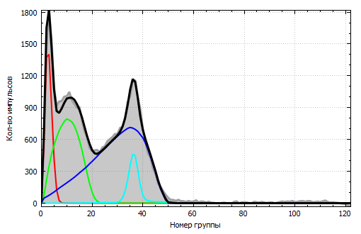
ФГУП «РАДОН». Вывод из эксплуатации. Анализ долгоживущих радионуклидов при исследовании методов утилизации графитовой кладки.
ПРОТОКОЛ
обработки спектра
от 18.09.2025
Средство измерения: TriCarb
Спектр: Радон /Graphite_N2.spectrum
Дата измерения:
Время измерения: 7200 сек
Тушение: 424
Информация об образце: Graphite_N2.spectrum
 | Нуклиды | N имп. | Aco Бк | Uco % | a Бк/дм³ | U %
██ | H-3 | 4850 | 1.7 | 13
██ | C-14 | 10321 | 1.5 | 12
██ | Cl-36 | 18780 | 2.6 | 12
██ | U-234 | 2476 | 0.32 | 16
██ | Сумма | 36429 | 6.16
Примеры TriCarb
Радон

Slide 27
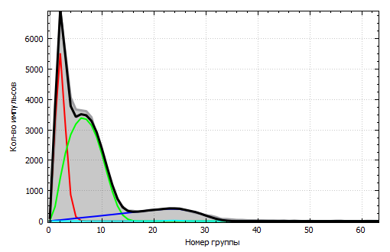
ФГУП «РАДОН». Вывод из эксплуатации. Анализ долгоживущих радионуклидов при исследовании методов утилизации графитовой кладки.
ПРОТОКОЛ
обработки спектра
от 18.09.2025
Средство измерения: TriCarb
Спектр: Радон/Graphite_N5.spectrum
Дата измерения:
Время измерения: 7200 сек
Тушение: 197
Информация об образце: Graphite_N5.spectrum
 | Нуклиды | N имп. | Aco Бк | Uco % | a Бк/дм³ | U %
██ | H-3 | 13016 | 8.9 | 14
██ | C-14 | 28376 | 4.5 | 12
██ | Cl-36 | 7463 | 1.1 | 12
██ | U-234 |  | <0.040
██ | Сумма | 48941 | 14.4
Примеры TriCarb
Радон

Slide 28
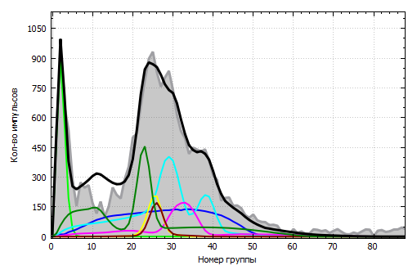
ФГУП «РАДОН». Экспресс-анализ питьевой воды.
 | Нуклиды | N имп. | Aco Бк | Uco % | a Бк/дм³ | U %
██ | Lum |  | <0.0074
██ | H-3 | 2219 | 0.26 | 17
██ | K-40 | 4685 | 0.14 | 15
██ | Rn-222eq | 5861 | 0.033 | 14
██ | Ra-224Eq | 2133 | 0.059 | 21
██ | Ra-226 | 974 | 0.025 | 32
██ | U-234 | 791 | 0.021 | 39
██ | U238+Th234+Pa234m | 4945 | 0.048 | 16
██ | Сумма | 21611 | 0.588
ПРОТОКОЛ
обработки спектра
от 18.09.2025
Средство измерения: TriCarb
Спектр: Радон/Sample 7_3 Water screening.spectrum
Дата измерения:
Время измерения: 36000 сек
Тушение: 227
Информация об образце: Sample 7_3 Water screening.spectrum
Примеры TriCarb
Радон

Slide 29
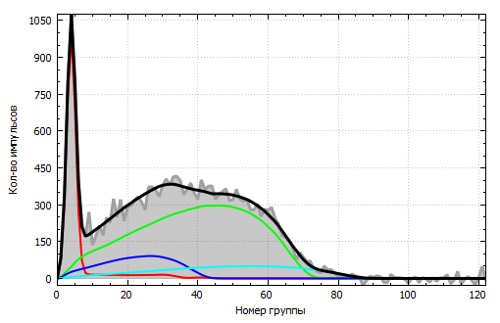
ФГУП «РАДОН». Радиохимический анализ стронция.
ПРОТОКОЛ
обработки спектра
от 18.09.2025
Средство измерения: TriCarb
Спектр: Радон/Sample2_1_Sr.spectrum
Дата измерения:
Время измерения: 54000 сек
Тушение: 412
Информация об образце: Sample2_1_Sr.spectrum
 | Нуклиды | N имп. | Aco Бк | Uco % | a Бк/дм³ | U %
██ | Sr-85 | 3579 | 0.091 | 14
██ | Sr-89 | 13714 | 0.25 | 12
██ | Sr-90 | 2486 | 0.047 | 22
██ | Y-90 | 2729 | 0.051 | 23
██ | Сумма | 22509 | 0.442
Примеры TriCarb
Радон

Slide 30
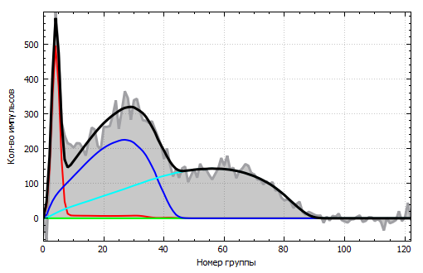
ФГУП «РАДОН». Радиохимический анализ стронция.
ПРОТОКОЛ
обработки спектра
от 18.09.2025
Средство измерения: TriCarb
Спектр: Радон/Sample2_Sr.spectrum
Дата измерения:
Время измерения: 36000 сек
Тушение: 427
Информация об образце: Sample2_Sr.spectrum
 | Нуклиды | N имп. | Aco Бк | Uco % | a Бк/дм³ | U %
██ | Sr-85 | 1840 | 0.070 | 16
██ | Sr-89 |  | <0.016
██ | Sr-90 | 6243 | 0.18 | 13
██ | Y-90 | 7890 | 0.22 | 12
██ | Сумма | 15974 | 0.469
Примеры TriCarb
Радон

Slide 31
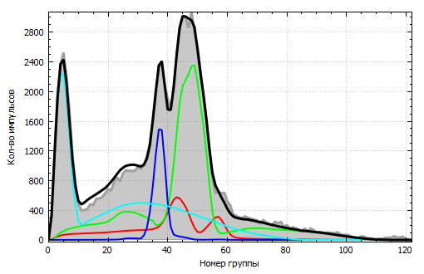
ФГУП «РАДОН». Радиохимический анализ радия.
ПРОТОКОЛ
обработки спектра
от 18.09.2025
Средство измерения: TriCarb
Спектр: Радон/Sample 8_1 Ra fraction.spectrum
Дата измерения:
Время измерения: 36000 сек
Тушение: 453
Информация об образце: Sample 8_1 Ra fraction.spectrum
 | Нуклиды | N имп. | Aco Бк | Uco % | a Бк/дм³ | U %
██ | Rn-222eq | 11210 | 0.062 | 14
██ | Ra-224Eq | 39076 | 1.1 | 12
██ | Ra-226 | 7708 | 0.20 | 12
██ | Ra-228+Ac-228 | 32933 | 0.91 | 12
██ | Сумма | 90928 | 2.27
Примеры TriCarb
Радон

Slide 32
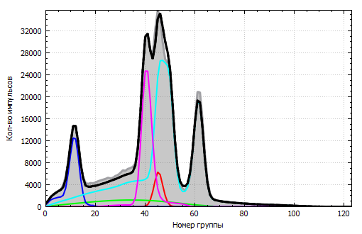
Анализ Ra-226
 | Нуклиды | N имп. | Aco Бк | Uco % | a Бк/дм³ | U %
██ | Po-210 | 28660 | 17 | 13
██ | Bi-210 | 50395 | 31 | 13
██ | Pb-210 | 73672 | 48 | 14
██ | Rn-222eq | 464626 | 56 | 13
██ | Ra-226 | 139882 | 85 | 12
██ | Total | 757236 | 238
ПРОТОКОЛ
обработки спектра
от 12.11.2022
Средство измерения: TRIEL
Дата измерения: 20.08.2021 22:24:10
Время измерения: 1646 sec
Тушение: 513
Информация об образце: Ra-226

Slide 33
Спасибо за внимание

